Slide 1
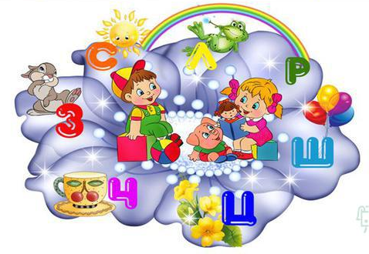
Консультация для педагогов на тему:
«Приёмы педагогической работы по воспитанию у детей навыков правильного произношения звуков»

Slide 2
Усвоение звуковой стороны языка детьми дошкольного возраста
Возраст | Звуки
0-2 года | А О Э П Б М
2-3 года | И Ы У Ф В Т Д Н К Г Х Й
3-4 года | С З Ц
4-5 лет | Ш Ж Ч Щ
5-6 лет | Л Р

Slide 3
Для формирования правильного произношения звуков важно:
развивать артикуляционный аппарат;
речевое дыхание;
фонематический слух

Slide 4
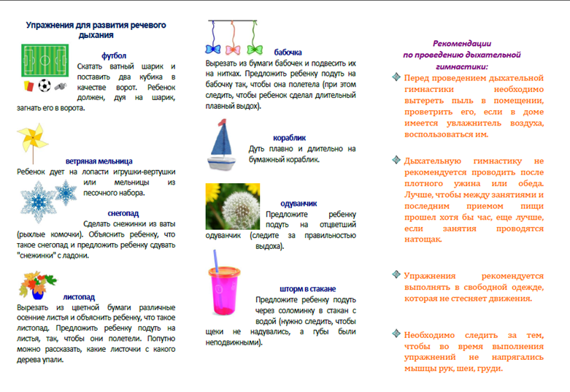

Slide 5
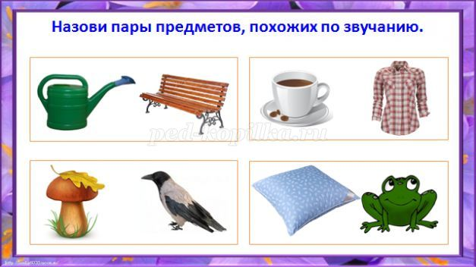

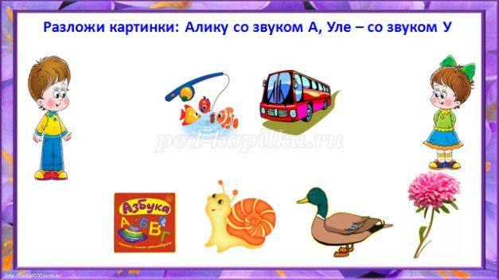
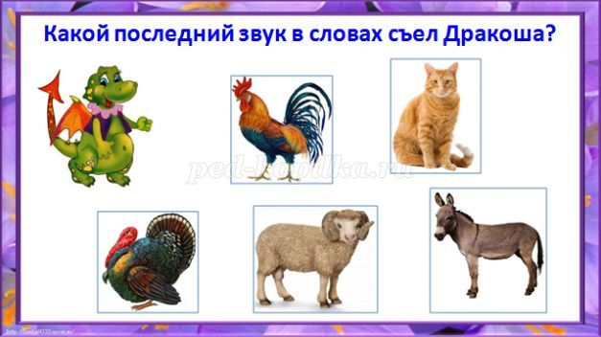

Slide 6
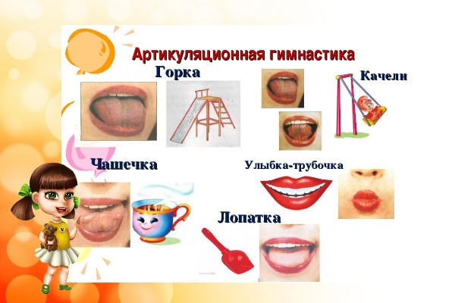

Slide 7
I этап – до 3-х лет
Игры: «Как мычит корова, кричит петух, пищит мышка и т.д.», «Пароход гудит», «Капли капают», «Ветер», «Аукаем в лесу» и т.д., «Волшебный мешочек», использование различных потешек и т.д. Для развития слухового внимания используются игры: «Кто пришёл?» (волк, петух, паровоз, колокольчик).

Slide 8
II этап – от 3 до 5 лет
(2 младшая и средняя группы).
I вид работы – игровые упражнения, способствующие выработки правильной артикуляции («Качели», «Горки», «Лошадки» и т.д.), воспитание плавного выдоха («Забей в ворота гол» и т.д.), развитие громкости голоса («Собака и щенок», «Ветер в лесу»)
II вид работы – уточнение произношения изолированного звука и развитие речевого слуха («Насос» - звук С, «Жуки летают» - звук Ж, «Поезд» - звук Ч и т.д.).
III вид работы – воспитание правильного произношения в словах и развитие фонематического слуха (Подвижные игры «Воробушки», игры с мячом, «Назови картинку», «Зина и изюм» и т.д.)
IV вид работы – воспитание правильного произношения звуков во фразовой речи и развитие речевого слуха.

Slide 9
III этап – от 5 до 7 лет
I вид работы- уточнение произношения изолированного звука и развитие речевого слуха («Самолет летит»- звук Л и т.д.).
II вид работы – дифференциация изолированных звуков («Свистит – шипит», «Свисток – звонок» и т.д.) III вид работы– дифференциация звуков в словах («Солнышко и дождик», «Отбери картинки», «Магазин», «Часы» и т.д.)
IV вид работы– дифференциация звуков в речи. (Подвижная игра «Курочка хохлатка» (к-х), песня «В лесу родилась ёлочка» (л-р), «Догонялки» (л-р).

Slide 10
Пользуясь указанными методами, воспитатель применяет разнообразные приемы, непосредственно влияющие на произносительную сторону речи детей:
образец правильного произношения, выполнения задания, который дает педагог;
краткое или развернутое объяснение демонстрируемых качеств речи или движений речи двигательного аппарата;
утрированное (с подчеркнутой дикцией) произношение или интонирование звука (ударного слога, искажаемой детьми части слова);
образное называние звука или звукосочетания (з-з-з - песенка комара, ква-ква-ква-квакает лягушка);
хоровые и индивидуальные повторения;
обоснование необходимости выполнить задание педагога;
индивидуальная мотивировка задания;
совместная речь ребенка и воспитателя, а также отраженная речь (незамедлительное повторение ребенком речи-образца);
оценка ответа или действия и исправления;
показ артикуляционных движений, демонстрация игрушки или картинки.

Slide 11
Игры и игровые упражнения.
«Звук потерялся»
Звук [Р] |  | Звук [Ж] |  | Звук [Ч]
…ак | Рак | …ук | Жук | ..ай | Чай
…оза | Роза | …асмин | Жасмин | …ашка | Чашка
…учка | Ручка | …аба | Жаба | …улан | Чулан
…ыба | Рыба | ...уть | Жуть | …инить | Чинить
кома… | комаР | …елудь | Желудь | клю… | клюЧ
кефи… | кефиР | …ивотное | Животное | кала… | калаЧ
бисе… | бисеР | му…ичок | муЖичок | пе…ь | пеЧь
мухомо… | мухомоР | во…и | воЖЖи | скрипа… | скрипаЧ

Slide 12
«Назови ласково»
Звук [Р] |  | Звук [Щ]
Рука | Ручка | Щенок | Щеночек
бРат | бРатик | Щетка | Щеточка
игРушка | игРушечка | плаЩ | плаЩик
Звук [Р]
Роза | Розы
ковёР | ковРы
игРушка | игРушки
Рот | Рты
«Один – много»

Slide 13

Спасибо за внимание !!!

